Slide 1

פרויקט מבוא למדעי הנתונים: חיזוי מחירי רכב משומש
דניאל נח ואסף אלט

Slide 2


שלב ראשון: שאלת המחקר
האם ניתן לחזות מה יהיה מחירו של רכב משומש ?
סוג תיבת ההילוכים, והדלק שהרכב צורך
קילומטראז'
חברה ודגם
איזו יד הרכב?

Slide 3
שלב ראשון: הרכשת נתונים
שיטת הרכשה | אתר ממנו הרכשנו את המידע | חבילות בשימוש
Selenium | יד 2 – מודעות רכב יד למכירה | Selenium – webdriver Pandas Time Os ((איחוד קיבצי הדאטה

Slide 4
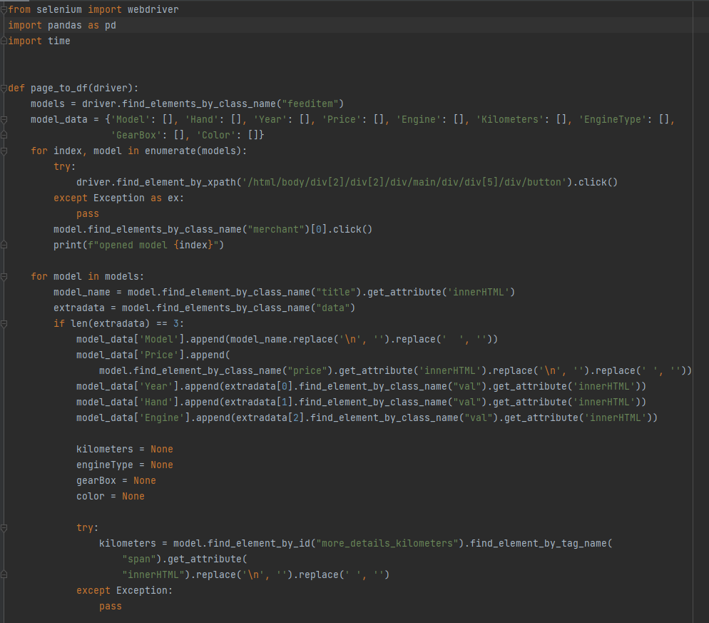
קטגוריות הDataBase של הפרויקט

Slide 5
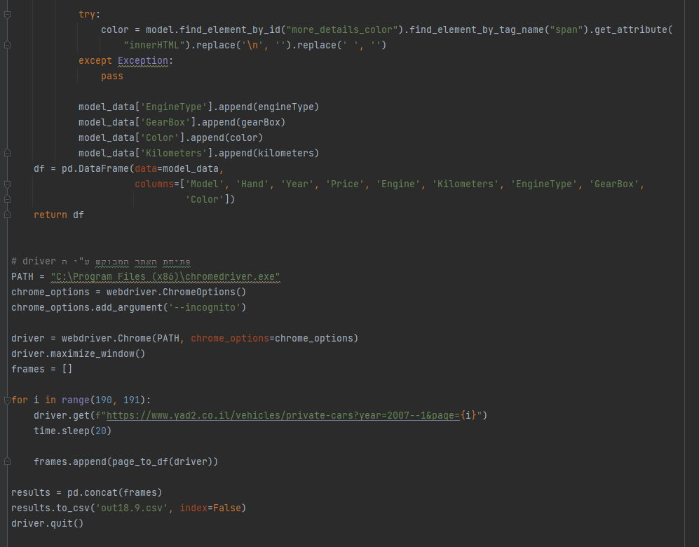
פניה לאתר לפי טווח העמודים שהוגדר ב for

Slide 6
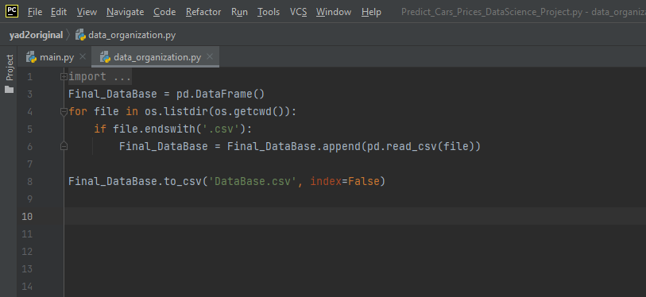
איחוד כל קיבצי הדאטה שהורדנו (לאור אבטחת האתר נדרשנו להוריד עמוד עמוד), ויצירת קובץ דאטה אחד שלם שישמש אותנו בפרויקט. דאטה גולמית לאחר סיום ה selenium = 9 עמודות ו 6400 שורות (מטריצה של 57600 דאטה פוינטס).

Slide 7

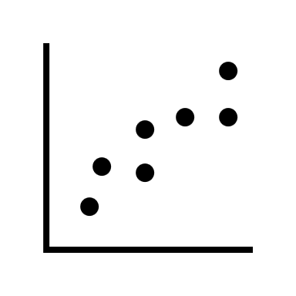

שלב שני: ניקוי הדאטה, הכנה לקראת למידת המכונה וניתוח ראשוני
DataBase

Slide 8
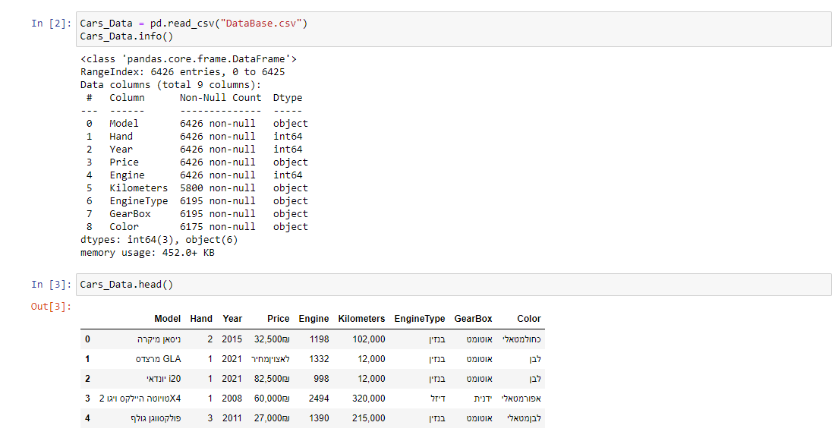
תהליך שבוצע על הדאטה הראשוני:
ניקוי נתונים מיותרים (למשל רכבים מליסינג ושורות כפולות), המרה של עמודת סוג המנוע ותיבת ההילוכים לערך מספרי.
הוספת עמודת new price (מחיר עדכני ממוצע), ועמודת Age_of_cars.
פיצול עמודת הModel לשני עמודות יצרן ודגם.

Slide 9
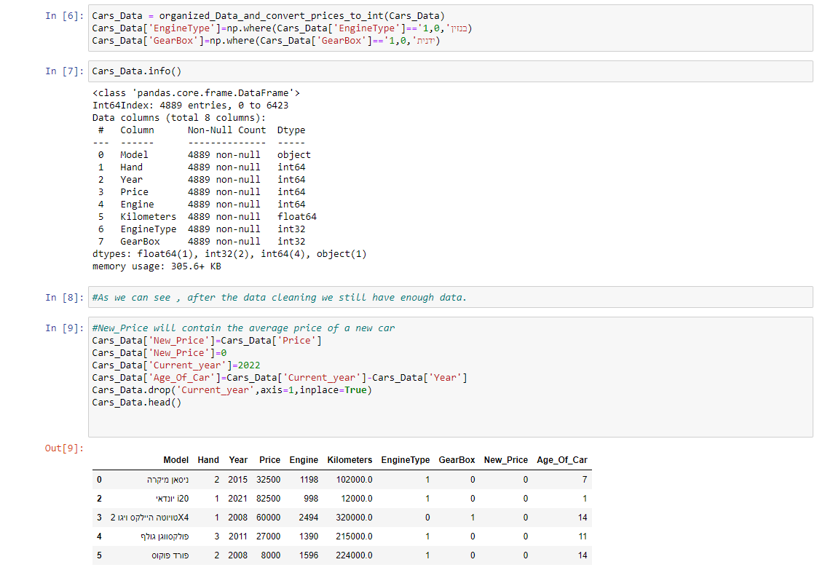
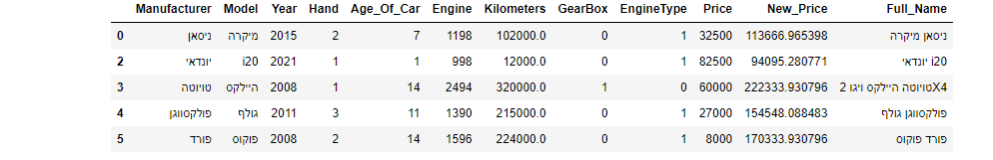
Data לאחר ניקוי וסידור מחדש

Slide 10
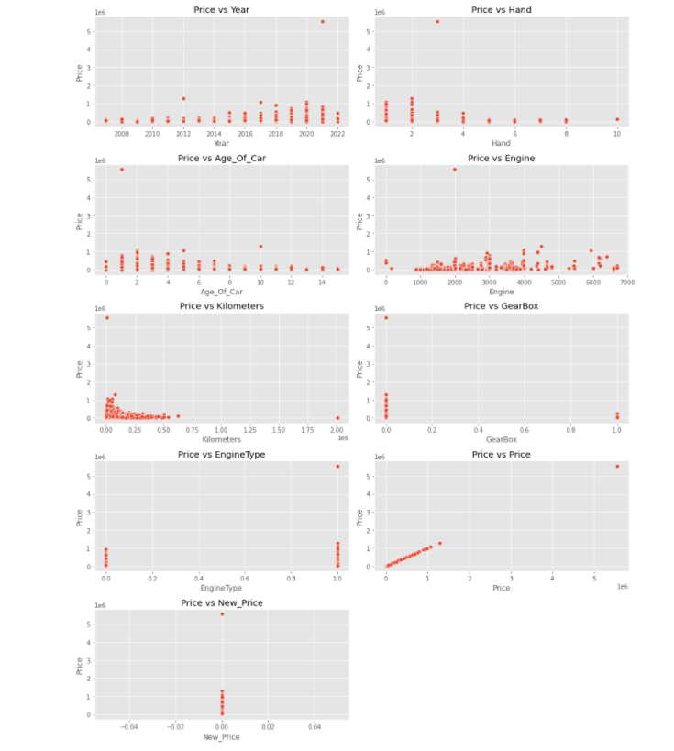
ניסיון ראשוני למציאת קשרים לינארים
בשלב זה ראינו כי לא ניתן לזהות קשר לינארי מובהק בין המחיר לאף משתנה מספרי מתוך הדאטה

Slide 11
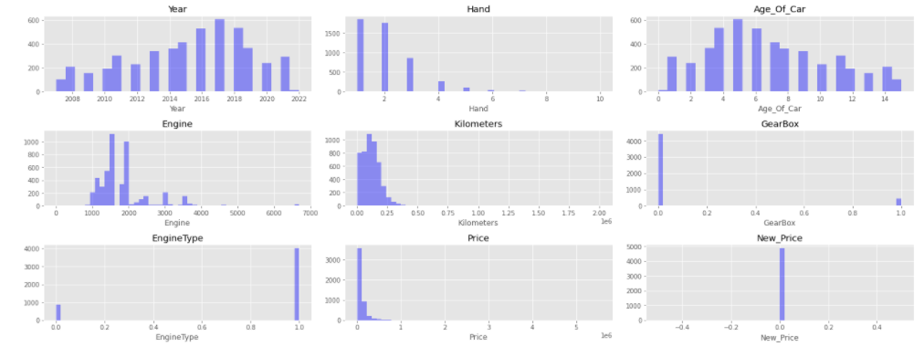
התפלגות הנתונים (לפני חישוב המחירים העדכניים)

Slide 12
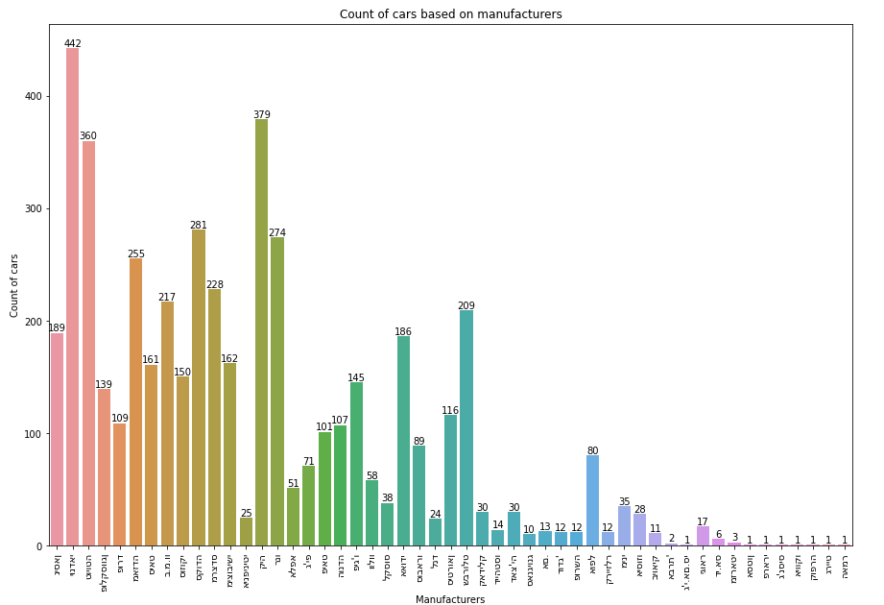
תהליך חישוב עמודת ה New_price -
ראשית וידאנו כי כל החברות מכילות ערך מספרי של רכבים (אין חברות שאין להם רכבים).
בחירה של שלושה דגמים מתוך הדגמים המובילים בדאטה, הבאת מחירים העדכני (2022). חישוב ירידת המחיר השנתי הממוצע בכל אחד מהם.
בדיקת חישוב המכיר העדכני, ע"י הממוצע המשוכלל על דגם אקראי, למול מחירו האמיתי (בשקפים הבאים).

Slide 13
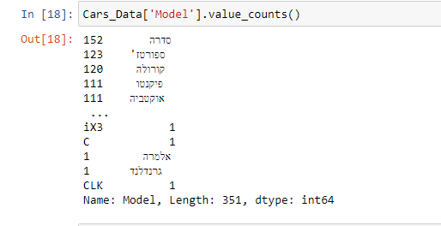
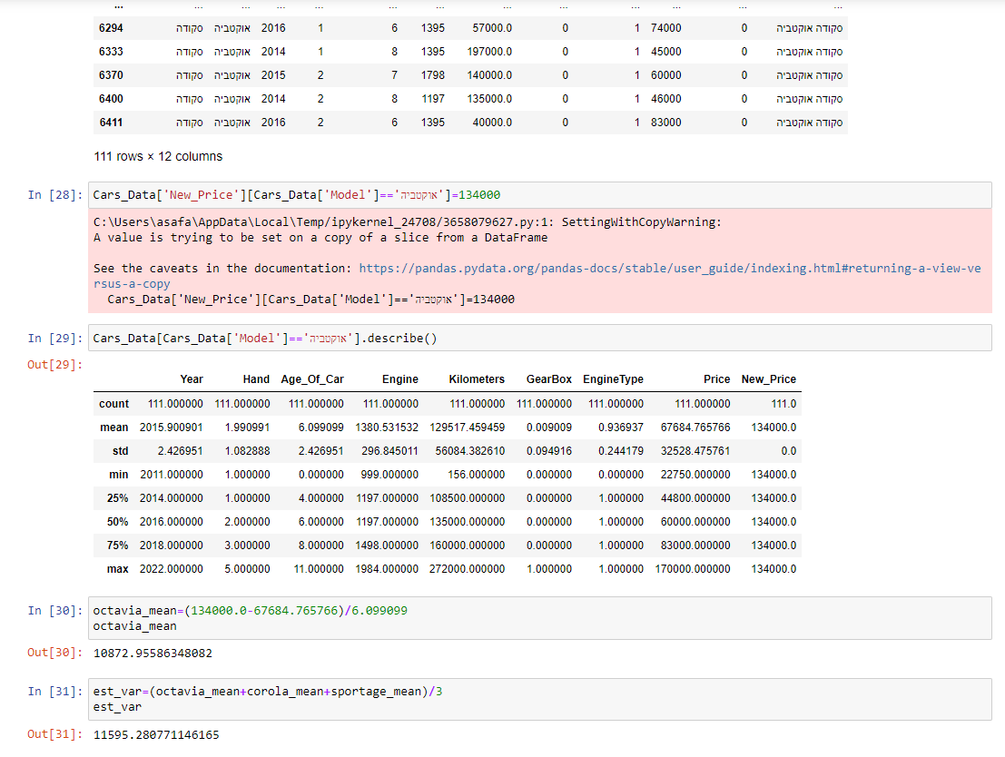
תהליך חישוב עמודת ה New_price -
שלושת הדגמים בהם השתמשנו
Est_var = ערך השינוי הממוצע השנתי לכלל הרכבים בו השתמשנו. (11595 ₪)

Slide 14
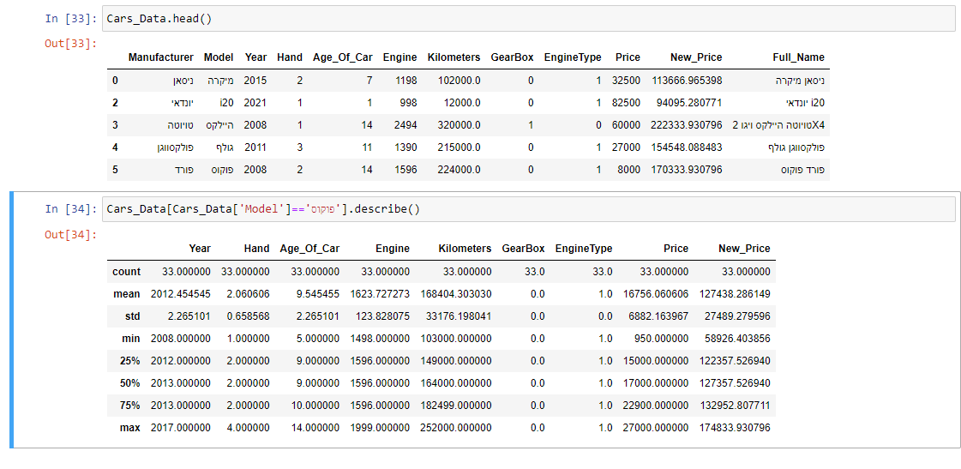
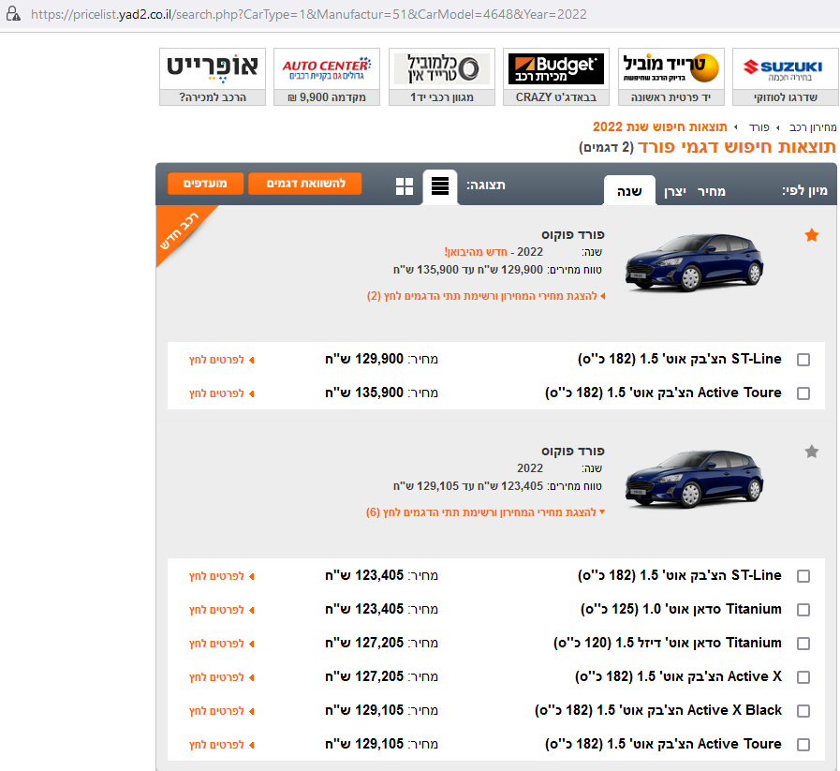
תהליך חישוב עמודת ה New_price -
חשוד כמחיר בעייתי
המחיר הממוצע של פורד פוקוס = 127,438 ₪
אימות החישוב
מחיר המחירון = 123,000 – 129,000 ₪

Slide 15
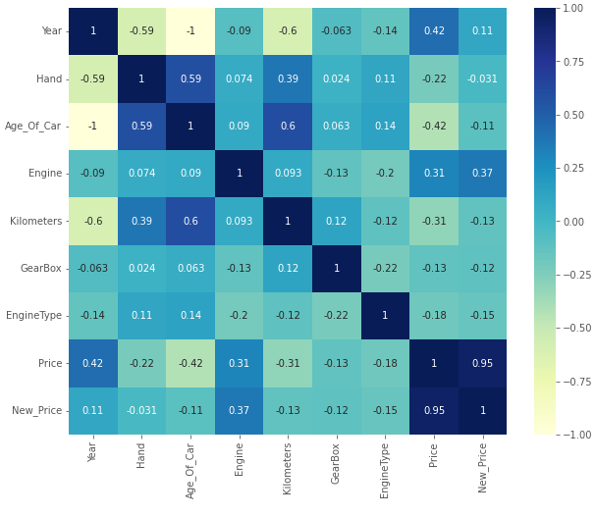
בדיקת קורלציה של קשרים לינארים בין המשתנים

Slide 16
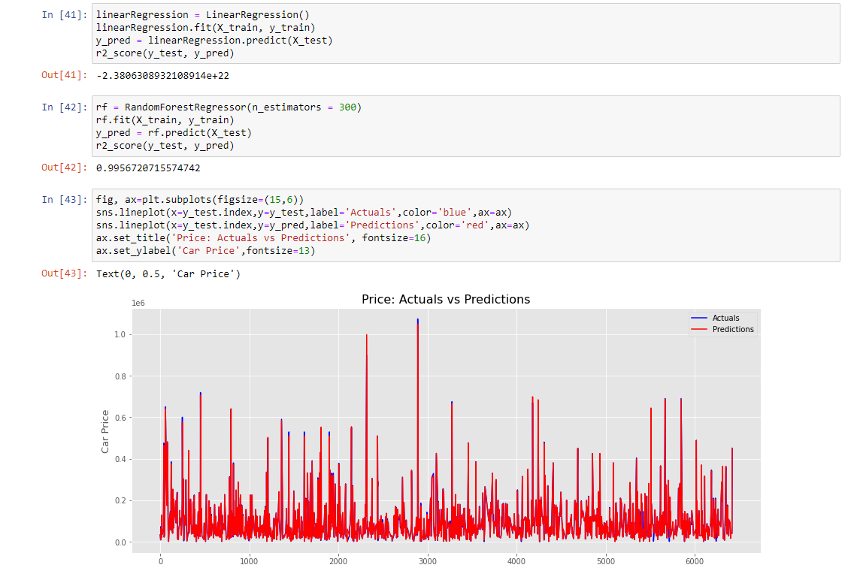

תהליך למידת המכונה והפעלת המודל
קשר הפוך
שימוש בעצי החלטה, לאחר בדיקה מקיפה של סוג מודל חיזוי מומלץ לבעיה אותה חקרנו. הגעה לערך קירוב של 0.995
הבנו כי הגענו לקירוב גבוהה במיוחד וייתכן שישנה בעיה במודל החיזוי שלנו. לאחר צפייה בגרף (בשקף הבא), הבנו כי בלי לשים לב חקרנו עוד שאלת מחקר.

Slide 17
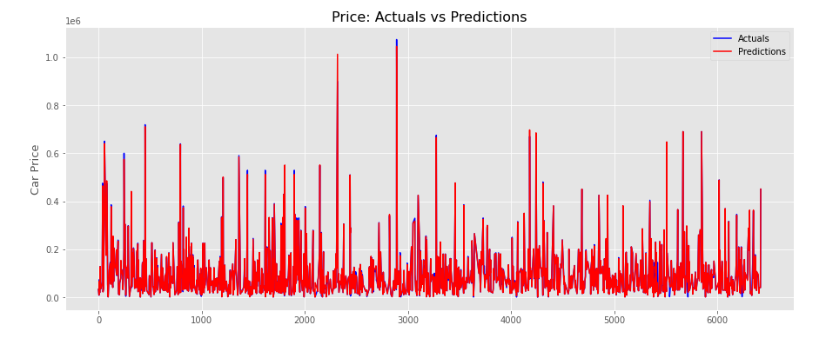
השוואת המחירים למול חיזוי המחירים של המודל
בפועל מה שחזינו לאחר המודל הראשון, הייתה שאלת המחקר כמה מצליח לחזות מחיר המחירון של הרכב בשנת 2022 (New_price) את מחיר הרכב המשומש.

Slide 18
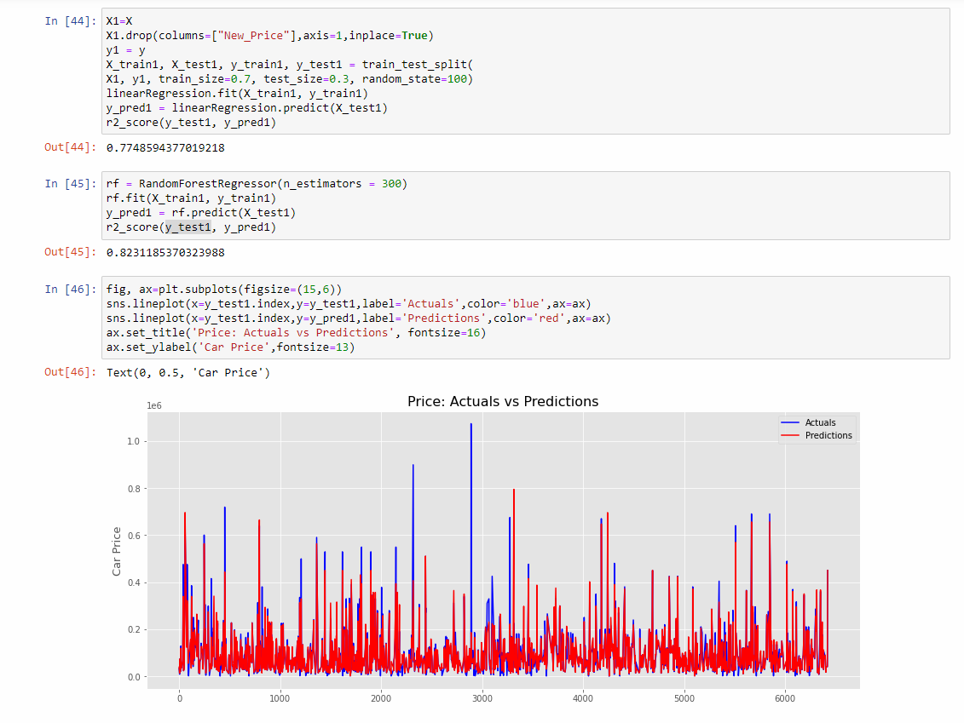
חזרה לשולחן השרטוטים – הרצת מודל חיזוי חדש
הפעלת המודל לאחר הורדת עמודת ה NEW_price , וניסיון לבצע תחזית על סמך המצב המכני של הרכב, שנתון חברה ודגם. ניתן לראות כי הגענו לקירוב המאשר כי, ניתן לחזות מה יהיה מחיר רכב משומש על סמך פרמטרים שונים.

Slide 19
השוואת המחירים למול חיזוי המחירים של המודל (2)

Slide 20

מסקנות
ניתן לחזות מה יהיה מחירו של רכב משומש על סמך מצב מכני חברה ומודל בלבד.
מחיר המחירון העדכני (שנתון 2022) מהווים קורלציה ברורה למחירו של החבר המשומש, וניתן לחזות בעזרתם בצורה כמעט מושלמת מה יהיה מחירו של רכב משומש.
למרות שכל משתנה בנפרד למול המחיר אין תלות לינארית חזקה ומובהקת, ניתן על ידי מודל החיזוי הלינארי בשילוב כלל המשתנים להגיע לתחזית מחיר בקירוב גבוהה.

Slide 21


תודה שקניתם אצלנו CarSelenium

